Slide 1

Niveli i studimeve:
BA
Lënda:
RAPORTIMI FINANCIAR -I-
Prof.Dr.Muhamet Aliu

Slide 3
Metodologjia e punës
Ligjerata
Ushtrime
Punime seminarike
Testet vlerësuese (Kolokiume)
Puna praktike (përdorimi i materialeve të bizneseve

Slide 4
Mënyra e vlerësimit
Vlerësimi përfundimtar i studentëve do të bëhet në bazë të vijueshmërisë dhe angazhimit, punimeve seminarike apo detyrave me shkrim, kolokiumeve (testeve vlerësuese) si dhe në provimin përfundimtar. Struktura e vlerësimit do të jetë:
Pjesëmarrja në ligjërata: obligative
Aktiviteti 0-10 pikë %
Punimi seminarik: 0-10 pike %
Testi I (kolokiumi): 0-40 pike %
Testi II (kolokiumi): 0-40 pike %
  Gjithsej: 100 pikë %

Slide 5
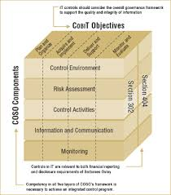
Kapitulli 1
Nocioni dhe objektivat e raportimit financiar

Slide 6
Përmbajtja:
Njohuri të përgjithshme mbi raportimin financiar
  Nocioni i raportimit financiar
  Definicionet mbi kontabilitetin dhe raportimin financiar
Historiku i raportimit financiar
Objektivat e raportimit financiar
Tiparet kryesorë për një informacion kontabël cilësor
Sfidat e raportimit financiar
Organizimi i sistemit të kontabilitetit dhe raportimit financiar
Dokumentacioni kontabël dhe raportimi financiar
Procesimi i dokumentacionit kontabël dhe raportimi financiar
Raportuesit financiar
Përdoruesit e informacionit të kontabilitetit

Slide 7
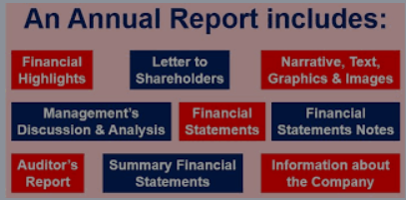
Njohuri të përgjithshme mbi raportimin financiar
Raportimi financiar paraqet ofrimin e informacionit cilësor financiar,
  përmes PF dhe raporteve të veçanta,
  për një periudhë të caktuar kohore apo për periudhën kontabile,
  që mbështet marjen e vendimeve afariste.

Slide 8


Nocioni dhe objektivi i raportimit financiar
Raportet financiare janë rezultat i procesit gjithpërfshirës që fillon me:
  njohjen e transaksioneve përmes llogarive individuale,
  Prej të dhënave të llogarive individuale, krijohet informacioni kontabël,
    si produkt i fundit në kuadër të sistemit të kontabilitetit.
Llogaritë individuale

Slide 9
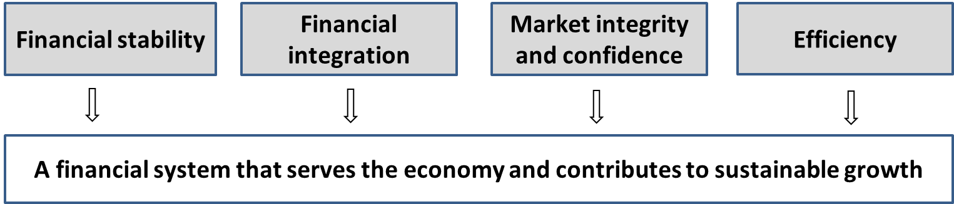
Objektivi i raportimit financiar
Objektivi i raportimit financiar është:
  të sigurojë informacion për njësinë ekonomike raportuese,
  Lidhur me performancën ekonomike dhe pozicionin financiar,
    për përdoruesit, që përdorin informacionin, për:
      vlerësimin,
      administrimin,
      menaxhimin e njësisë ekonomike dhe joekonomike, dhe
      marrjen e vendimeve:
        ekonomike,
        financiare dhe menaxheriale.

Slide 10

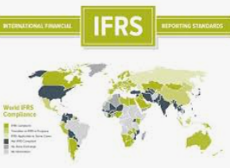
Raportimi financiar
PF të ndërmarrjeve private, publike, OQ apo OJQ, janë një paraqitje e strukturuar financiare,
  e transaksioneve ekonomike dhe financiare
    që realizohen për një periudhë të caktuar kohore,
    që bazohen në SNK dhe SNRF si dhe në ligjet dhe rregulloret përkatëse të vendit.

Slide 11
Historiku i raportimit financiar
Zhvillimi i kornizës rregullative të raportimit financiar
Federata ndërkombëtare e kontabilistëve FNK – IFAC (u themelua në vitin 1977)
Instituti Amerikan për Çertifikimin e Kontabilistëve Publik IAÇKP - AICP (American Institute of Certified Public Accountants)
Bordi i Standardeve të Kontabilitetit Financaiar BSKF - FASB (Financial Accounting Standards Board)
Parimet e Kontabilitetit Përgjithshsish të Pranuara PKPP - GAAP (Generally Accepted Accounting Principles)
Standardet Ndërkombëtare të Kontabilitetit për Sektorin Publik - SNKSP

Slide 12
Historiku i raportimit financiar
Standardet Ndërkombëtare të Kontabilitetit SNK
Standardet Ndërkombëtare të Raportimit Financiar SNRF
Standardet Kosovare të Kontabilitetit SKK
Shoqata e Kontabilistëve të Çertifikuar dhe Auditorëve të Kosovës SHKÇAK
Instituti i kontabilistëve dhe auditorëve financiar - IKAF
Standardet Ndërkombëtare të Auditimit SNA
Bordi Kosovar mbi Standardet për Raportim Financiar BKSRF
Këshilli i Kosovës për Raportim Finanaciar - KKRF

Slide 13
Qëllimi i raportimit financiar
Prezantimi i informacionit financiar
E drejta për të qenë i informuar
Informacioni si e drejtë publike
  Të gjithë të interesuarit kanë mundësi të marin informata nga pasqyrat financiare të publikuara
  Informacioni kontabël (të dhënat), janë publike dhe paraqesin
    Përgjegjësi dhe
    Transparencë

Slide 14
Qëllimi i raportimit financiar
Raportimi financiar realizohet përmes pasqyrave të publikuara financiare që kanë për qëllim ofrimin e informatave rreth:
  Pozitës financiare,
  Rezultateve të veprimtarisë,
  Rrjedhën e parave (cash flow)
  Ndryshimeve në ekuitet, dhe
  Shpalosjes së politikave kontabile apo shënimeve sqaruese.
    Informacioni kontabël u shërben përdoruesve të brendshëm dhe të jashtëm (të gjithë atyre të cilat kanë interes për të njohur gjendjen financiare të biznesit apo organizatës së caktuar).

Slide 15
Qëllimi i raportimit financiar
Ofrimi i informatave financiare përdoruesve të përgjithshëm.
  Përdoruesve të brendshëm (Pronarët, menaxherët, punëtorët)
Përdoruesve të jashtëm:
  investitorët,
  kreditorët,
  rregullatorët,
  konsumatorët,
  konkurenca

Slide 16
Tiparet kryesore për një informacion kontabël cilësor
Kuptueshmëria – kumtimi i të dhënave të rëndësishme nga përdoruesit.
  Përdoruesit duhet të interpretojnë informatat e pranuara dhe t`i përdorin gjatë procesit të vendimmarjes
  Përdoruesi është ai i cili duhet të vlerësojë cilat informata t`i shfrytëzojë, si t`i shfrytëzoi dhe sa rëndësi kanë?

Slide 17
Tiparet kryesore për një informacion kontabël cilësor
2. Rëndësia (Relevanca – përkatësia) – përcakton që informacioni të ndikojë në llojin e vendimeve të mara, gjegjësisht që do të meren në të ardhmen.
Rezultati sasior dhe cilësor i informatave ndikon drejtpërdrejt në vendimet e vendimamrësve:
  Vendimi që të jetë i rëndësishëm ai patjetër duhet të ofrojë informata kthyese mbi transaksionet e kaluara (psh. mbi neto fitimin e realizuar), por të jetë në shërbim edhe në parashikimin e informata të ardhshme – neto fitimi i pritur për vitin e ardhshëm.
- Rëndësia e informacionit është funksion:
(1) lloji i informacionit dhe
(2) rëndësia materiale e tij (ponderi)

Slide 18
Tiparet kryesore për një informacion kontabël cilësor
3. Besueshmëria – ekziston atëherë kur informacioni nuk përmban gabime të mëdha ose nuk nxit dilema, apo përmban saktë atë të cilën e prej saj shfrytëzuesi.
Informacioni për të qenë i besueshëm patjetër duhet të plotësojë disa kritere, tjera siç janë:
- Besueshmëria e paraqitjes ose prezantimin e drejtë
- përmbajtja mbi formën
- Neutraliteti – nuk ka hamendje dhe dilema (mëdyshje)
- Maturia ose kujdesi, si parim kryesor i kontabilitetit, dhe
- Plotësia e informacionit

Slide 19
Tiparet kryesore për një informacion kontabël cilësor
4. Krahasueshmëria e informacionit
– sigurohet me aplikimin e parimit të vazhdimësisë në kontabilitet (konsistenca) gjatë aplikimit të politikave kontabile

Slide 20
Tiparet kryesore për një informacion kontabël cilësor
Kufizimi për ofrimin e informatave të rëndësishme dhe të besueshme:
a) Prezantimi me kohë
b) Barasvlerësimi në mes rëndësisë dhe shpenzimeve
c) Barasvlerësimi në mes karakteristikave cilësore
Përgjegjësi e menaxhmentit për raportimin financiar cilësor:
- Shfrytëzuesit, janë të varur nga vullneti i mirë dhe qëndrimi etik i atyre të cilët i përgatisin pasqyrat financiare
- Menaxhmenti i ndërmarrjes është përgjegjës kryesor për realitetin e informacionit financiar

Slide 21
Tiparet kryesore për një informacion kontabël cilësor
Që të përmbushet ai detyrim, menaxhmenti mbështetet tek:
Veprimet e mbështetura në politikën formale, që duhet të zbatohen nga organizata;
Sistemi i brendshëm i kontrollës së besueshme; dhe
Funksionimi i auditimit të brendshëm

Slide 22
Sfidat e raportimit financiar
Sfidat e kohës janë:
Raportimi i të dhënave jofinanciare
Raportimi i qëndrueshëm
Raportimi i drejtë i paprekshmërive
Raportimi mjedisor
Raportimi me kohë
Shpalosja vullnetare
Qasja e lehtë
Informata plotësuese

Slide 23
Organizimi i sistemit të kontabilitetit dhe raportimit financiar
Librat afarist të detyruesve të tatimit në fitim
libri i të hyrave dhe të dalave
libri i qarkullimit,
evidenca e kërkesave dhe detyrimeve dhe
regjistri i pasurisë së përhershme
Obliguesit e TVSH detyrohen të mbajnë:
librin e faturave dalëse,
librin e faturave hyrëse,
evidencën e faturave të mara dhe të dhëna dhe
librin e qarkullimit.

Slide 24
Organizimi i sistemit të kontabilitetit dhe raportimit financiar
Ky sistem kushtëzohet nga:
veprimtaria e subjektit (prodhuese, treftare, shërbyese)
Madhësia e subjektit (biznes i vogël, mesëm, i madh (korporatë)
Aspekti juridik për raportim financiar nga aspekti tatimor
Faktorët e brendshëm dhe të jashtëm

Slide 25
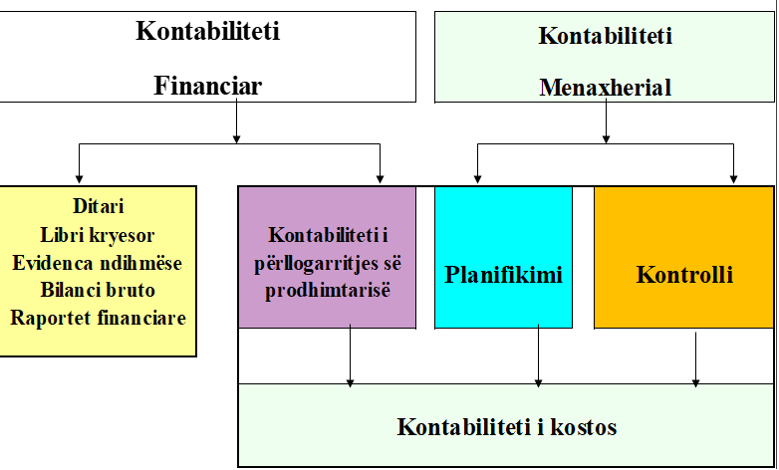
Organizimi i sistemit të kontabilitetit dhe raportimit financiar
Kontabiliteti mjedisor

Slide 26
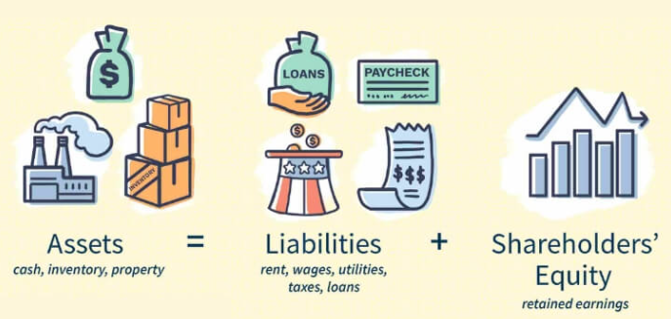

Llojet e sistemeve të raportimit financiar
Sistemi i raportimit financiar për:
Organizata fitimprurëse
Organizata jofitimprurëse

Slide 27
Dokumentacioni dhe raportimi i organizatave fitimprurëse
Dokumentacioni i nevojshëm i organizatave buxhetore (qeveritare):
Ditarët kryesorë (sintetik, të mëdhenj)
Ditarët ndihmës (analitik, të vegjël, ndihmës)
Librat kryesorë (sintetik, libri i madh)
Librat ndihmës (analitik, libri i vogël, ndihmës)
Libri i të hyrave dhe të dalave
Libri i qarkullimit,
Evidenca e kërkesave dhe detyrimeve, dhe
Regjistri i pasurisë së përhershme.
Organizatat biznesore sipas ligjeve tatimore të vendit që janë obligues të TVSH, janë të detyruara të mbajnë librat afarist si në vijim:
Librin e faturave dalëse,
Librin e faturave hyrëse,
Evidencën e kthimeve dhe dëmtimeve, dhe
Librin e qarkullimit.

Slide 28
Dokumentacioni dhe raportimi i organizatave jofitimprurëse
Dokumentacioni i nevojshëm i organizatave joqeveritare:
Ditari,
Libri kryesor,
Librat ndihmës:
Librin e arkës,
librin e inventarit,
Librin e materialit tjetër,
Librin e faturave hyrëse dhe
Librin e faturave dalëse
Librat tjerë (të paobligueshme) sipas nevojës së shfrytëzuesit.

Slide 29
Procesi i krijimit të informacionit të kontabilitetit
Transaksionet ekonomike ose financuare, për t`u kontabilizuar duhet të plotësojnë këto kushte:
Duhet të kishte ndodhë transaksioni;
Të dokumentohet transaksioni (faturë, raport banke apo arke, marrëveshje) në formën e shtypur (në letër) apo në formë elektronike që pranohet zyrtarisht;
Të shprehet në vlera monetare transaksioni
Transaksioni duhet të ndikojë në ndryshimin e kategoritë bilancore të kontabilitetit (pasurinë, detyrimet, kapitalit, të ardhurave, shpenzimeve, në rezultatin afarist dhe në shpërndarje).

Slide 30
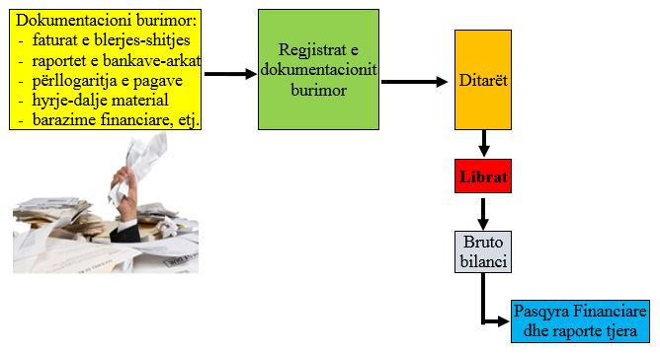
Procesi i krijimit të informacionit të kontabilitetit

Slide 31
Procesi informativ kontabël
Burimi i dokumenteve
Transaksionet (interne dhe eksterne)
Analiza
Përgatitja e raporteve financiare
Bruto bilanci (vërtetues)
Bartja në ditar
Regjistrimi i transaksioneve

Slide 32
Procesi i krijimit të informacionit të kontabilitetit
Kontabiliteti i thjeshtë (libërmbajtja) dhe veprimet:
  Regjistrimin e blerjeve (mallrave, shërbimeve dhe aseteve)
  Regjistrimin e shitjeve (mallrave, shërbimeve dhe aseteve)
  Regjistrimin e korrigjimeve të mjeteve
  Regjistrimin e pagesave
  Regjistrimin e arkëtimeve
  Regjistrimin pagave të punëtorëve
  Regjistrimin e arkës, etj.

Slide 33
Procesi i krijimit të informacionit të kontabilitetit
Pasqyrimin e transaksioneve sipas kontabilitetit të thjeshtë apo libërmbajtja me një shtyllë:

Slide 34
Procesi i krijimit të informacionit të kontabilitetit
Kontabiliteti i dyfishtë dhe karakteristikat kryesore:
  çdo transaksion duhet të kontabilizohet së paku në dy llogari të veçanta;
  çdo llogari e ka anën debitore dhe anën kreditore të saj;
  Për kontabilizimit duhet të përdorim së paku një llogari e cila debiton dhe një llogari e cila krediton; dhe
  pas kontabilizimit duhet të rezultojë me vlerë të përgjithshme të barabartë në anën debitore dhe atë kreditore.
    Shembull?
[Pasuria (Asetet) = Detyrimet + Kapitali i pronarëve (Ekuiteti)]
P = D + K

Slide 35
Librat kryesorë dhe bilanci - kuadër informativ
Librat kryesor (libri i madh, sintetika llogaritare)
Librat ndihmës (libri i vogël, analitika llogaritare)
Bruto bilanci (Bilanci provues)
?
Si konceptohen nga studentët?

Slide 36
Librat kryesorë dhe bilanci - kuadër informativ
Bilanci karakterizohet si dokument statik
  Përpilohet në një datë të caktuar dhe është tabelë statike e të dhënave të llogarive bilancore
Librat kryesor karakterizohen si dokument dinamik
  Informohemi se kur ka ndodhë transaksioni, shihet ecuria apo dinamika!
Si mund të bëhet Bilanci dokument dinamik?
?

Slide 37
Forma e Librit kryesor

Slide 38
Forma e Librit kryesor
Një formë e paraqitjes së qarkullimit debitor dhe kreditor, totalin e qarkullimit debitor dhe kreditor si dhe balanca (saldo) e llogarisë (libri) sintetik - Paraja.

Slide 39
Forma e Librit ndihmës

Slide 40
Forma e Librit ndihmës

Slide 42
Bruto bilanci (bilanci vërtetues)
Radhitja e llogarive kryesore (sintetike) në kuadër të bruto bilancin në aspektin teknik bëhet sipas kronologjisë numerike të koduara (shifruara me numra arab) në klasa, grupe dhe nëngrupe, apo ndryshe njihet edhe si kornizë kontabile:

Slide 43
Përgatitja dhe hartimi i pasqyrave financiare
Kontabiliteti është gjuha e biznesit
Kontabilistët janë komunikues, kryesisht përmes pasqyrave financiare
Kontabiliteti është arti i komunikimit të informacionit kontabël për një etnitet (njësi) biznesore për përdoruesit dhe veçmas për pjesëmarrësit (aksionarët) dhe menaxherët.

Slide 44
Përgatitja dhe hartimi i pasqyrave financiare
Komento dhe jep shembull!
Kontabiliteti i dyfishtë
Kontabiliteti akrual
  Njohja e shpenzimeve
  Njohja e të ardhurave
Parimet e Kontabilitetit Përgjithësisht të Pranuara - PKPP
Standardet Ndërkombëtare të Kontabilitetit - SNK
Standardet Ndërkombëtare të Raportimit Financiar - SNRF
Komento dhe jep shembull (detyra)!

Slide 45
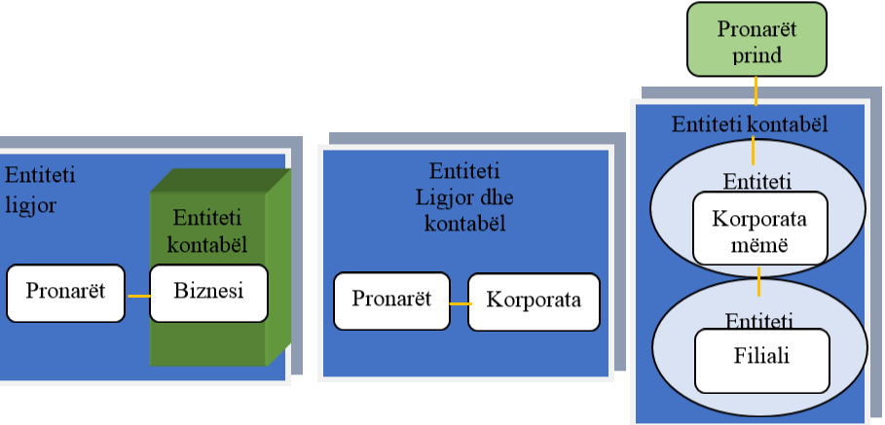
Raportuesit financiar

Slide 46
Përdoruesit e informacionit financiar
Parimisht përdoruesit e informacionit kontabël i klasifikojmë në dy grupe:
Përdoruesit e jashtëm:
Investuesit
Kreditorët
Organet tatimore dhe inst.tjera qeveritare
Rregullatorët
Sindikatat
planifikuesit ekonomik
Analistët financiarë
Studiuesit
Përdoruesit e brendshëm:
Menaxhmenti
Pronarët
Punëtorët

Slide 47

Faleminderit
Fundi i ligjëratës
KAPITULLI 1
Notes:
Ass. Hidajete Jashari ''Analiza Financiare''
47

